Slide 1
Henkilöliikennetutkimus 2016 Suomalaisten liikkuminen

Slide 2
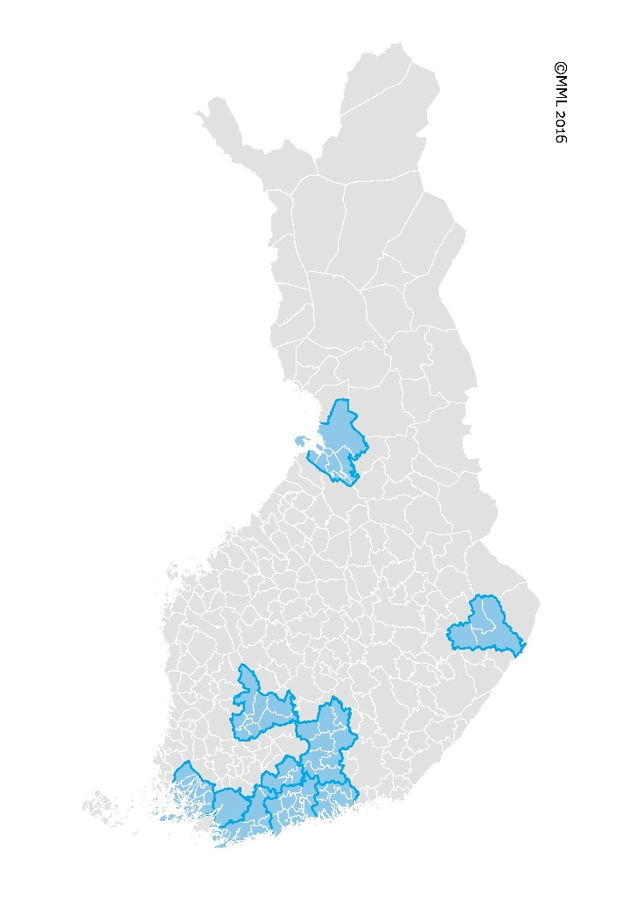
Henkilöliikennetutkimus 2016
Perustietoja
Seutujen lisäotokset
Toteutettu vuodesta 1974 noin 6 vuoden välein
Suomalaisten liikkumista kuvaava tutkimus
Mukana 6 vuotta täyttäneet Ahvenanmaata lukuun ottamatta
Ajalliset, alueelliset, väestöryhmittäiset erot
Vastausaste 44%
Yli 30 000 vastausta
Monimenetelmätutkimus (puhelin, verkko, kirje)
Oulun seutu
Tampereen seutu
Päijät-Häme
Turun seutu
Helsingin seutu
itäinen Uusimaa
läntinen Uusimaa
Riihimäen seutu
Salo
Joensuun ydinkaupunkiseutu

Slide 3
Otokset ja vastausmäärät
 |  |  | havaintomäärät otosalueittain | lisähavainnot valtakunnallisesta otoksesta | seuduilla käytettävissä olevat havainnot yhteensä
 | otoskoko
 | 2016 | 2017
Valtakunnallinen tutkimus | 21 017 | 1 618 | 9 307
Oulun seutu | 7 005 | 552 | 3 537 | 375 | 3 912
Tampereen seutu | 7 003 | 544 | 3 665 | 518 | 4 183
Päijät-Häme | 5 009 | 376 | 2 556 | 269 | 2 825
Turun seutu | 7 004 | 526 | 3 423 | 574 | 3 997
Helsingin seutu | 7 033 | 582 | 3 155 | 1 708 | 4 863
itäinen Uusimaa | 3 008 | 232 | 1 462 | 137 | 1 599
läntinen Uusimaa | 3 016 | 230 | 1 519 | 144 | 1 663
Riihimäen seutu | 1 012 | 102 | 534 | 102 | 636
Salo | 3 008 | 218 | 1 510 | 57 | 1 567
Joensuun ydinkaupunkiseutu | 1 026 | 94 | 543 | 143 | 686
yhteensä | 65 141 | 5 074 | 31 211 | 4 027

Slide 4
Kotimaanmatkojen matkaluku ja matkasuorite

Slide 5
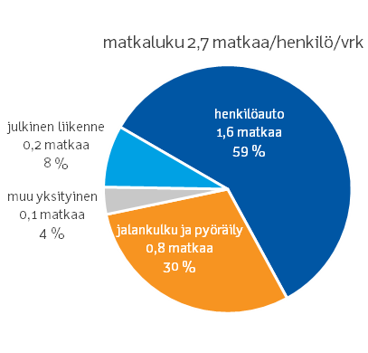
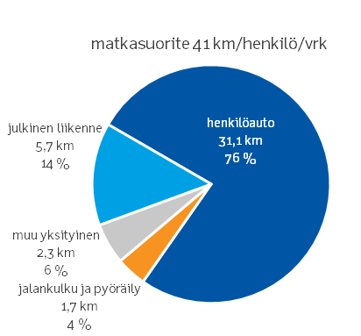
Kulkutapojen käyttö
Pakettiauto sisältyy tässä ryhmään ”muu yksityinen”

Slide 6
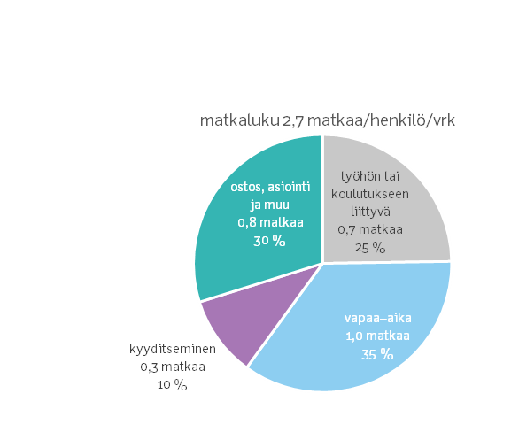
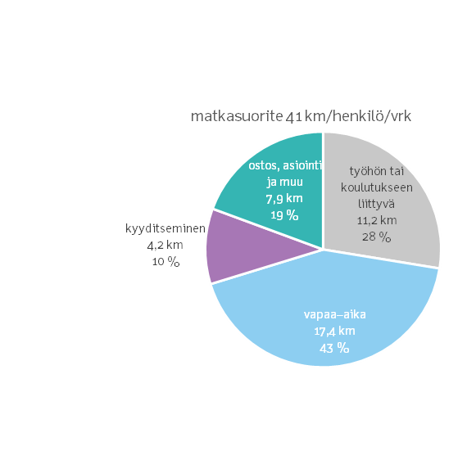
Matkan tarkoitus

Slide 7
Päätunnusluvut
 | Kotimaanmatkat
matkaluku (matkaa/henkilö/vuorokausi) | 2,73
matkasuorite (km/henkilö/vuorokausi) | 40,7
kokonaismatka–aika (min/henkilö/vuorokausi) | 73,4
matkan keskipituus (km/matka) | 14,9
matka–ajan keskiarvo (min/matka) | 26,9

Slide 8
Kotimaanmatkojen vuositunnusluvut
 | matkoja vuodessa | vuoden kilometrisuorite
 | milj. matkaa | milj. km
jalankulku | 1 108 | 1 796
pyöräily | 403 | 1 342
muu liikunnallinen | 12 | 89
liikunnalliset yhteensä | 1 523 | 3 226
henkilöauto, kuljettaja^{*)} | 2 313 | 43 632
henkilöauto, matkustaja ^{**)} | 775 | 16 631
henkilöauto yhteensä | 3 088 | 60 264
muu yksityinen | 69 | 1 914
julkinen liikenne yhteensä ^{***)} | 411 | 10 560
kaikki | 5 092 | 75 952
*) josta pakettiautolla kuljettajana arviolta 84 milj. matkaa ja 1928 milj. km
**) josta pakettiautolla matkustajana arviolta 15 milj. matkaa ja 296 milj. km
***) Julkisen liikenteen suoritearvio on epätarkka.

Slide 9
Menetelmämuutoksen vuoksi tulokset eivät ole täysin vertailukelpoisia aiempiin tutkimukseen nähden

Slide 10
Henkilöliikennetutkimukset 1974-2016
 | Keskiarvo
 | Tiedonkeruumenetelmänä postikysely |  |  |  | puhelinhaastattelu |  |  | monimenetelmä
perusjoukko | 13–64-vuotiaat |  |  | 18–70-vuotiaat | 6 vuotta täyttäneet |  |  | 6 vuotta täyttäneet
Matkakäsite | 1974 | 1980 | 1986 | 1992 | 7/1998– 6/1999 | 6/2004– 5/2005 | 6/2010– 5/2011 | 2016*)
matkaluku (matkaa/hlö/vrk) | 2,96 | 3,14 | 3,12 | 2,97 | 2,86 | 2,86 | 2,89 | 2,73
matkasuorite (km/hlö/vrk) | 36,1 | 38,5 | 41,9 | 51,2 | 39,6 | 41,8 | 41,4 | 40,7
kokonaismatka-aika (min/hlö/vrk) | 73,0 | 70,3 | 71,4 | 76,9 | 69,8 | 70,8 | 65,5 | 73,4
matkan keskipituus (km/matka) | 12,3 | 12,2 | 13,4 | 17,2 | 13,8 | 14,6 | 14,3 | 14,9
matka-ajan keskiarvo (min/matka) | 24,7 | 22,4 | 22,9 | 25,8 | 24,4 | 24,7 | 22,7 | 26,9
*) Sisältää aiemmista tutkimuksista poiketen vain matkat, joiden sekä lähtö- että määräpaikka ovat Suomessa.

Slide 11
2010-2011 ja 2016
 | matkaluku (matkaa/henkilö/vrk) |  | matkasuorite (km/henkilö/vrk)
 | puhelinhaastattelu | monimenetelmä | puhelinhaastattelu | monimenetelmä
 | 2010–2011 | 2016 | 2010–2011 | 2016
jalankulku | 0,61 | 0,59 | 0,95 | 0,96
pyöräily | 0,24 | 0,22 | 0,73 | 0,72
muu liikunnallinen | 0,01 | 0,01 | 0,07 | 0,05
liikunnalliset yhteensä | 0,86 | 0,82 | 1,75 | 1,73
henkilöauto, kuljettaja | 1,24 | 1,20 | 20,60 | 22,36
henkilöauto, matkustaja | 0,44 | 0,41 | 8,87 | 8,76
henkilöauto yhteensä | 1,68 | 1,60 | 29,46 | 31,11
muu yksityinen *) | 0,11 | 0,09 | 1,84 | 2,22
linja-auto | 0,14 | 0,13 | 2,74 | 2,43
juna | 0,03 | 0,03 | 2,73 | 1,76
raitiovaunu, metro, muu raide | 0,03 | 0,03 | 0,23 | 0,30
taksi | 0,03 | 0,02 | 0,32 | 0,28
lentoliikenne | 0,003 | 0,001 | 1,26 | 0,71
lauttaliikenne ja muu | 0,004 | 0,003 | 0,26 | 0,19
julkinen liikenne yhteensä | 0,23 | 0,22 | 7,54 | 5,67
kaikki | 2,88 | 2,73 | 40,5 | 40,7
*) sisältää pakettiautomatkat

Slide 12
Kulkutapaosuudet 2010-2011 ja 2016
 | osuus matkoista (prosenttia) |  | osuus kilometreistä (prosenttia)
 | puhelinhaastattelu | monimenetelmä | puhelinhaastattelu | monimenetelmä
 | 2010–2011 | 2016 | 2010–2011 | 2016
jalankulku | 21 | 22 | 2 | 2
pyöräily | 8 | 8 | 2 | 2
muu liikunnallinen | 0 | 0 | 0 | 0
liikunnalliset yhteensä | 30 | 30 | 4 | 4
henkilöauto, kuljettaja | 43 | 44 | 51 | 55
henkilöauto, matkustaja | 15 | 15 | 22 | 21
henkilöauto yhteensä | 58 | 59 | 73 | 76
muu yksityinen *) | 4 | 3 | 5 | 5
linja-auto | 5 | 5 | 7 | 6
juna | 1 | 1 | 7 | 4
raitiovaunu, metro, muu raide | 1 | 1 | 1 | 1
taksi | 1 | 1 | 1 | 1
lentoliikenne | 0 | 0 | 3 | 2
lauttaliikenne ja muu | 0 | 0 | 1 | 0
julkinen liikenne yhteensä | 8 | 8 | 19 | 14
kaikki | 100 | 100 | 100 | 100
*) sisältää pakettiautomatkat

Slide 13
Päätunnusluvut seuduittain
 |  |  |  |  |  |  | kokonais- | matkan | keskimääräinen
 |  |  |  |  | matkaluku | matkasuorite | matka-aika | keskipituus | matka-aika
 |  |  |  |  | (matkaa/henkilö/vrk) | (km/henkilö/vrk) | (min/henkilö/vrk) | (km/matka) | (min/matka)
koko maa |  |  |  |  | 2,7 | 41 | 73 | 15 | 27
Helsingin seutu |  |  |  |  | 2,9 | 40 | 82 | 14 | 28
Tampereen seutu |  |  |  |  | 3,1 | 40 | 77 | 13 | 25
Oulun seutu |  |  |  |  | 3,0 | 42 | 76 | 14 | 25
Turun seutu |  |  |  |  | 3,0 | 37 | 75 | 12 | 25
Päijät-Häme |  |  |  |  | 3,0 | 40 | 73 | 14 | 25
Joensuun ydinkaupunkiseutu |  |  |  |  | 3,0 | 43 | 77 | 14 | 26
Riihimäen seutu |  |  |  |  | 2,7 | 49 | 73 | 18 | 27
itäinen Uusimaa |  |  |  |  | 2,8 | 44 | 72 | 15 | 25
läntinen Uusimaa |  |  |  |  | 3,0 | 47 | 76 | 16 | 26
Salo |  |  |  |  | 3,0 | 45 | 74 | 15 | 25

Slide 14
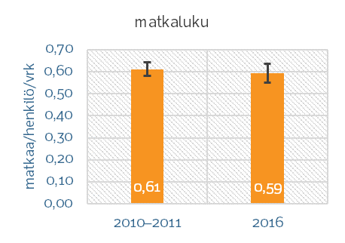
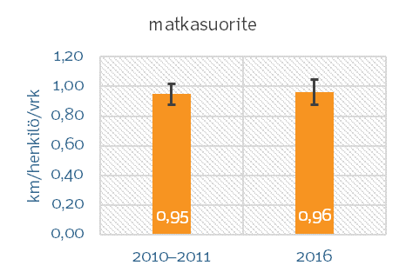

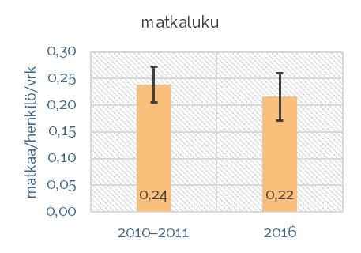
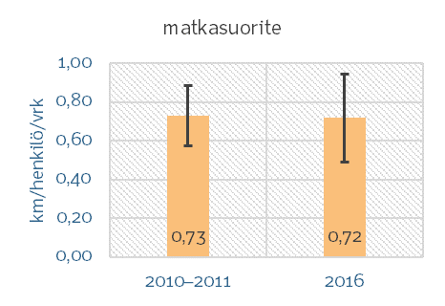

Matkaluku ja matkasuorite 2010-2011 ja 2016 tutkimuksissa sekä 95% luottamusvälit

Slide 15
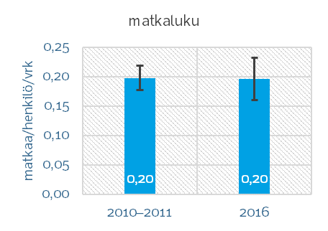
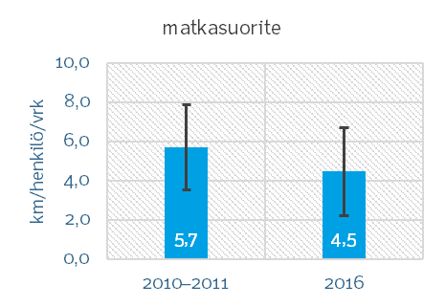

Matkaluku ja matkasuorite 2010-2011 ja 2016 tutkimuksissa sekä 95% luottamusvälit

Slide 16
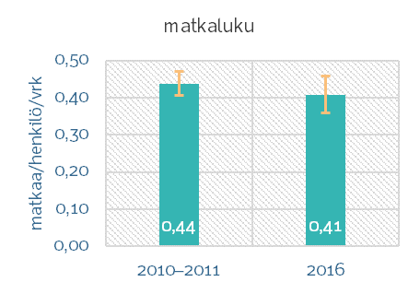
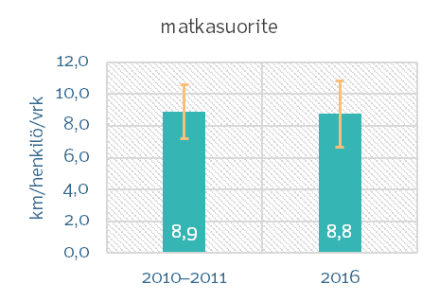

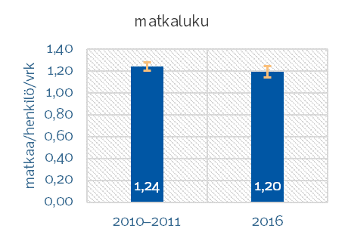
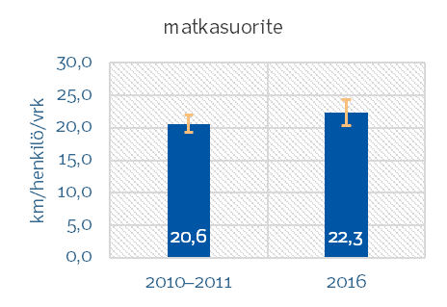

Matkaluku ja matkasuorite 2010-2011 ja 2016 tutkimuksissa sekä 95% luottamusvälit

Slide 17
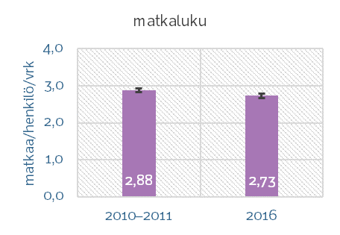
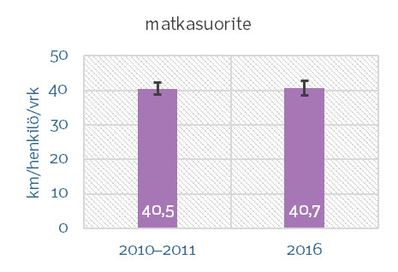
Matkaluku ja matkasuorite 2010-2011 ja 2016 tutkimuksissa sekä 95% luottamusvälit – kaikki matkat yhteensä

Slide 18
Liikkuminen eri alueilla

Slide 19
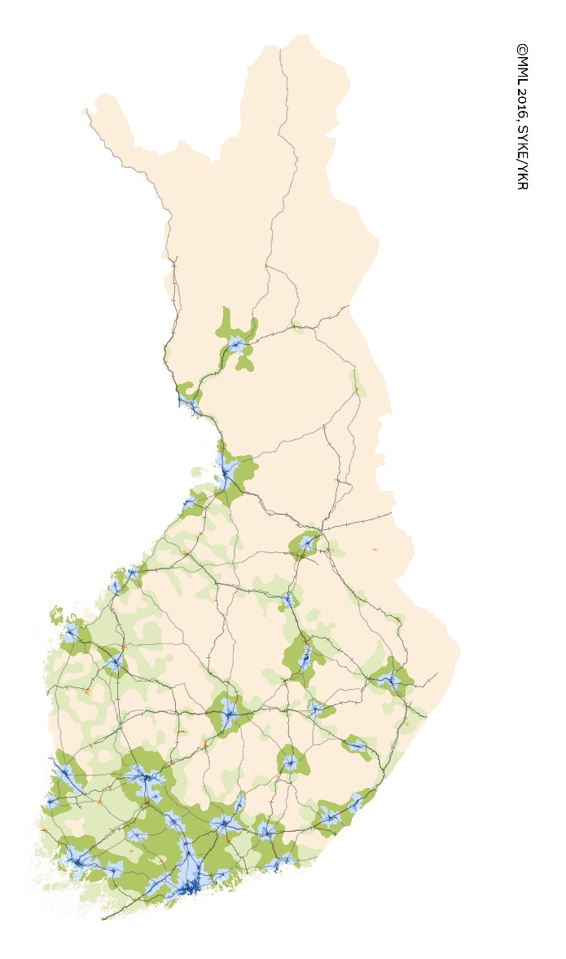
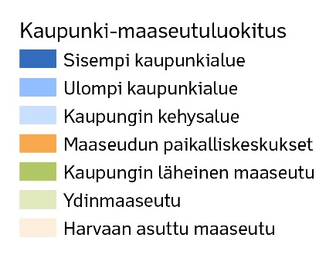
Liikkuminen eri alueilla
Kaupunki-maaseutuluokitus
Kaupunki-maaseutujako on yksi selkeimmin liikkumisen alueellisia eroja havainnollistava luokitus.
Se tarjoaa kuntajaosta riippumattoman ja aluerajoiltaan suhteellisen pysyvän tavan tarkastella liikkumista erilaisilla alueilla.
Alueluokitus on kehitetty työ- ja elinkeinoministeriön (TEM) ja maa- ja metsätalousministeriön (MMM) toimeksiannosta Suomen ympäristökeskuksessa.

Slide 20
Matkaluku ja kaupunki-maaseutuluokitus

Slide 21
Matkasuorite ja kaupunki-maaseutuluokitus

Slide 22
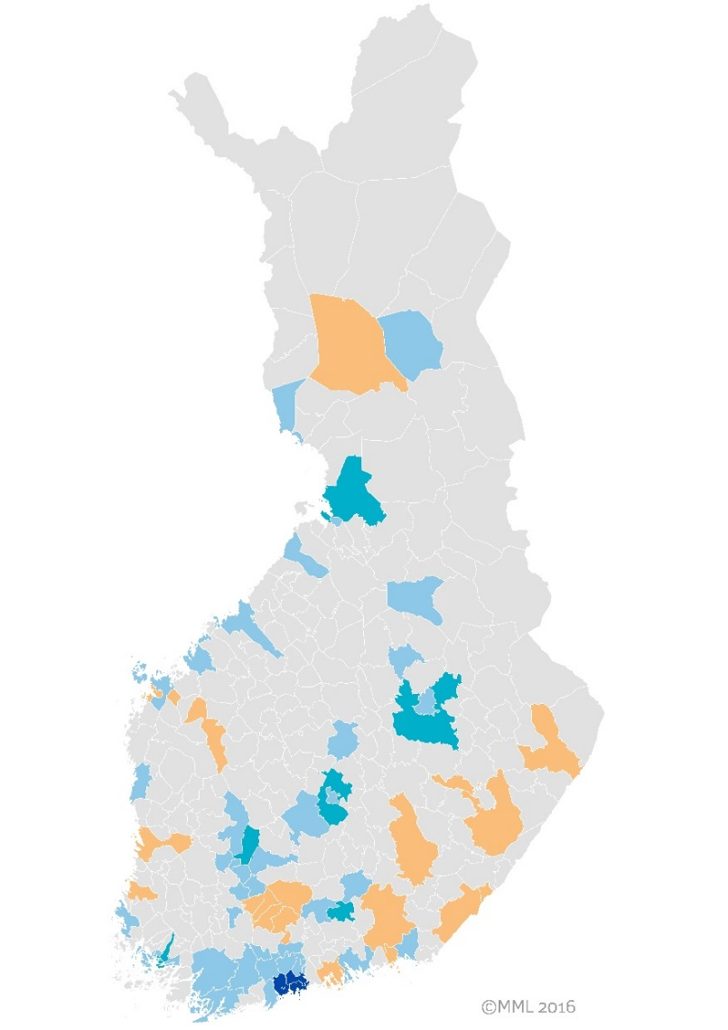
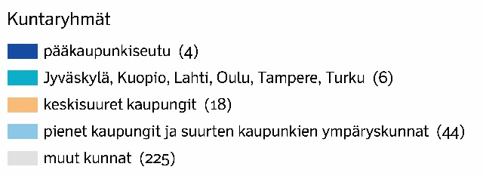
Liikkuminen kuntaryhmittäin

Slide 23
Osuudet matkasuoritteesta

Slide 24
Väestövakioidut tulokset
Väestövakiointi
Väestörakenteelliset erot iän, sukupuolen ja koulutustaustan suhteen selittävät vain vähän kulkutapojen käytön alueellisia eroja.
Pääero syntyy muiden tekijöiden, kuten liikennejärjestelmän ja maankäytön, yhteisvaikutuksesta.
Tulos koskee sekä matkasuoritetta että matkamääristä laskettuja.
Tarkastelua varten tutkimusaineisto on väestövakioitu iän, sukupuolen ja koulutustaustan mukaan.
Väestövakiointi on keino eliminoida tuloksista väestörakenteesta johtuvia eroja.
Väestövakiointi on toteutettu laajentamalla alueellinen väestö vastaamaan koko maan väestörakennetta.

Slide 25
Väestövakioidut tulokset, matkasuorite

Slide 26
Liikkuminen ja asumismuoto

Slide 27
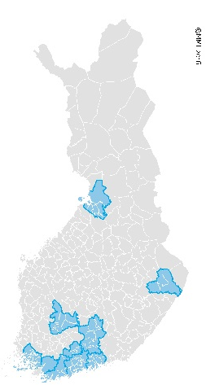
Seutujen vertailu

Slide 28
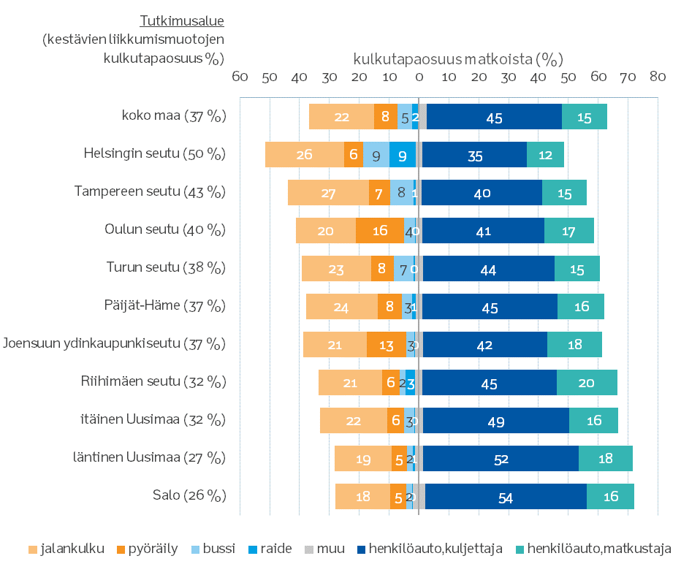
Kaupunkiseutujen vertailu
Kestävien liikkumismuotojen osuus matkoista

Slide 29
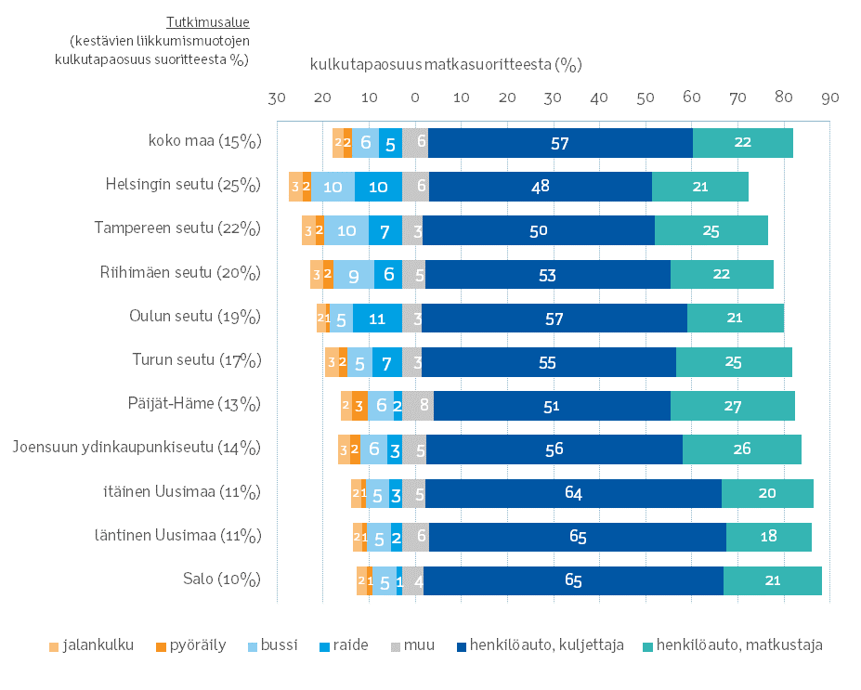
Kaupunki- seutujen vertailu
Kestävien liikkumismuotojen
osuus matkasuoritteesta

Slide 30
Matkasuorite seuduittain

Slide 31
Liikkumisen nopeus (km/h)
 |  |  |  |  | henkilö- | joukko- | joukko-
 |  |  |  |  | auto | liikenne | liikenteen
 |  |  |  |  | (km/h) | (km/h) | osuus (%)
koko maa |  |  |  |  | 47 | 31 | 7
Helsingin seutu |  |  |  |  | 44 | 23 | 18
Tampereen seutu |  |  |  |  | 45 | 34 | 9
Oulun seutu |  |  |  |  | 46 | 32 | 4
Turun seutu |  |  |  |  | 41 | 33 | 7
Päijät-Häme |  |  |  |  | 46 | 43 | 4
Joensuun ydinkaupunkiseutu |  |  |  |  | 46 | 44 | 3
Riihimäen seutu |  |  |  |  | 53 | 50 | 5
itäinen Uusimaa |  |  |  |  | 52 | 37 | 4
läntinen Uusimaa |  |  |  |  | 49 | 40 | 3
Salo |  |  |  |  | 49 | 53 | 2

Slide 32
Kulkutapojen käyttö

Slide 33
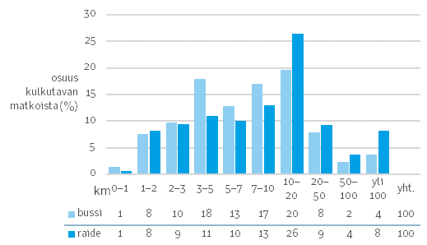
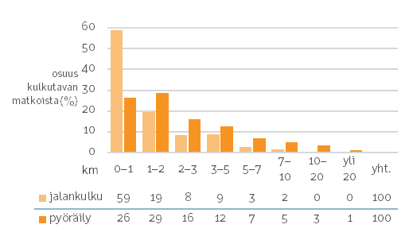
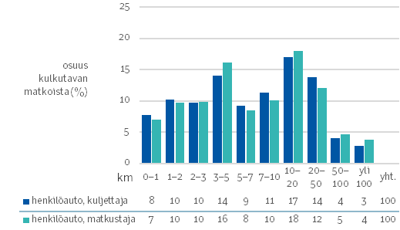
Pituusjakaumat

Slide 34
Kulkutapaosuudet matkan pituuden mukaan

Slide 35
Kulkutapaosuudet matka-ajan mukaan

Slide 36
Joukkoliikenteen matkaketjut

Slide 37
Matkaseurueet joukkoliikennematkoilla
 | matkoista | suoritteesta
työ | 1,1 | 1,1
työasia | 1,1 | 1,1
koulu, opiskelu | 1,3 | 1,4
vapaa-aika | 1,6 | 1,9
saattaminen | 2,3 | 2,5
ostos | 1,5 | 1,7
asiointi, muu henkilökohtainen | 1,4 | 1,6
kaikki | 1,5 | 1,6
 | matkoista | suoritteesta
lähibussi | 1,8 | 1,9
kaukobussi | 1,8 | 1,5
lähijuna | 1,4 | 1,3
kaukojuna | 1,4 | 1,5
raitiovaunu | 1,1 | 1,1
metro | 1,4 | 1,3

Slide 38
Kestävät liikkumismuodot

Slide 39
Vaihtoehtoinen kulkutapa valitulle
24% henkilöauton kuljettajista piti
kestäviä liikkumismuotoja itselleen
vaihtoehtoisina

Slide 40
Henkilöauton keskikuormitus

Slide 41
Ajokortin voimassaolo iän mukaan
 | 18–34 | 35–54 | 55–64 | 65+
on | 85 | 93 | 90 | 69
ollut aiemmin | 1 | 1 | 2 | 13
ei koskaan | 13 | 6 | 8 | 18
kaikki | 100 | 100 | 100 | 100

Slide 42
Autonomistus kaupunki-maaseutuluokittain

Slide 43
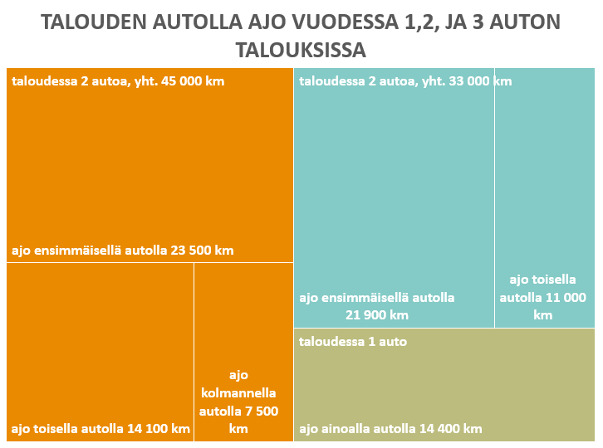

Slide 44
Henkilöauton ajokilometrit vuodessa asuinalueen mukaan, kaupunki-maaseutuluokitus
 | oma auto | työsuhdeauto | kaikki
sisempi kaupunkialue | 13 500 | 22 500 | 13 900
ulompi kaupunkialue | 14 600 | 22 600 | 15 000
kaupungin kehysalue | 16 800 | 29 200 | 17 300
maaseudun paikalliskeskukset | 14 600 | 24 900 | 14 900
kaupungin läheinen maaseutu | 16 300 | 32 700 | 17 000
ydinmaaseutu | 15 400 | 27 100 | 15 800
harvaan asuttu maaseutu | 15 500 | 23 500 | 15 700
koko maa | 15 000 | 25 000 | 15 400

Slide 45
Kotimaan matkasuorite ja kohdehenkilön talouden autonomistus

Slide 46
Joukkoliikenteen ja henkilöauton matka-ajan suhteen vaikutus kulkutapajakaumaan, alle 40 km pitkät matkat

Slide 47
Joukkoliikenteen ja henkilöauton matka-ajan suhteen vaikutus kulkutapajakaumaan, yli 40 km pitkät matkat

Slide 48
Matkojen tarkoitus ja matkakohteet

Slide 49
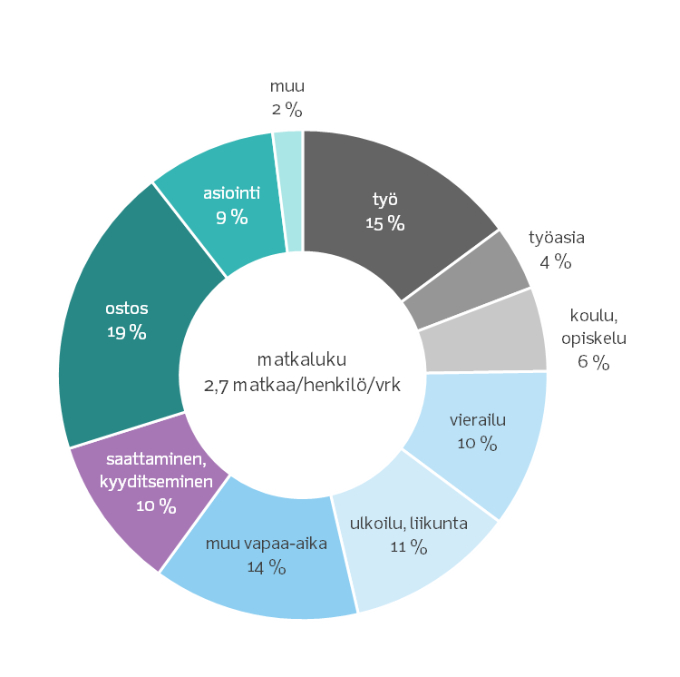
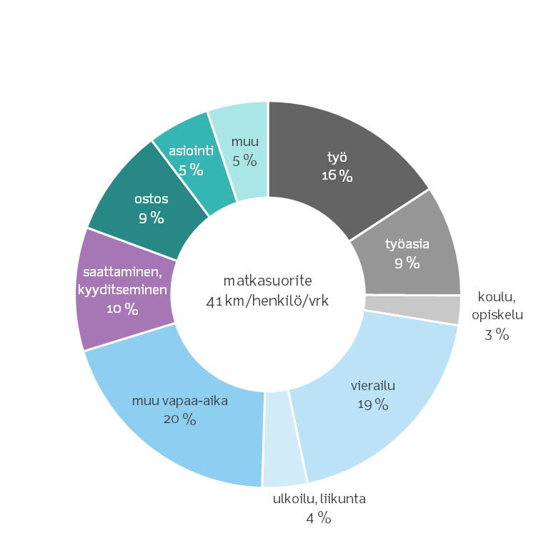
Matkaryhmien osuudet matkaluvusta ja matkasuoritteesta

Slide 50
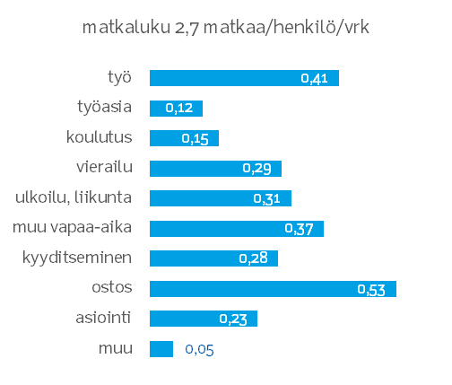
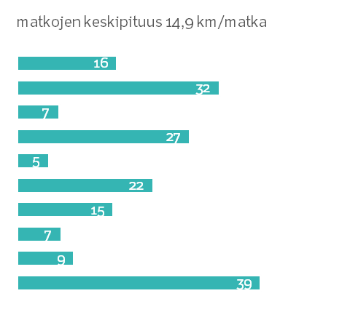
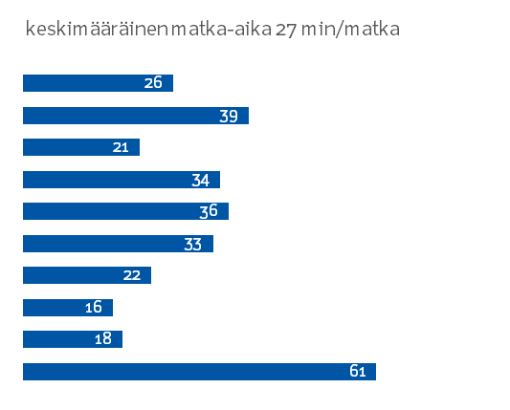
Matkojen tarkoitus

Slide 51
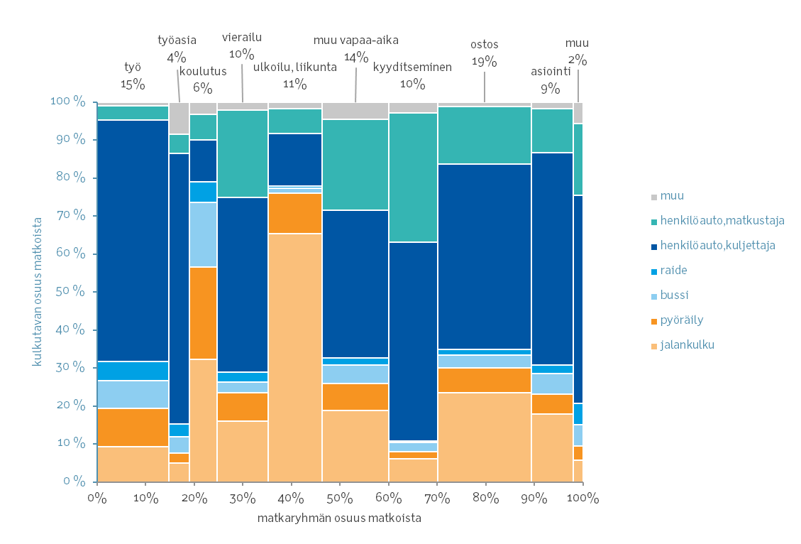
Kulkutapojen käyttö ja matkan tarkoitus Matkojen jakautuminen

Slide 52
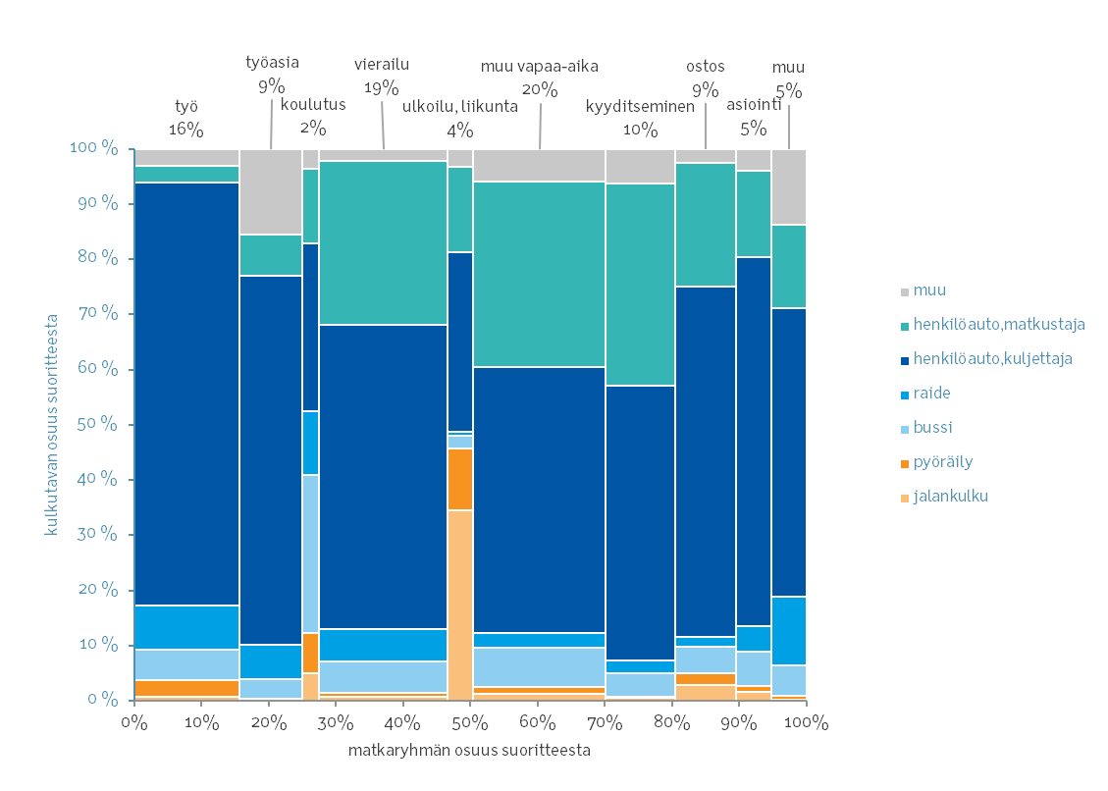
Kulkutapojen käyttö ja matkan tarkoitus Matkasuoritteen jakautuminen

Slide 53
Matkakohteet
kotiperäiset matkat, yhteensä 67 prosenttia kotimaanmatkoista | osuus matkoista | muut kuin kotiperäiset matkat, yhteensä 33 prosenttia kotimaanmatkoista | osuus matkoista
työpaikka | 13 % | vierailupaikka | 7 %
päivittäistavarakauppa | 12 % | pysähdyspaikka henkilön noutamista tai jättämistä varten | 4 %
koti/ vakituinen asunto (usein kävely tms. lenkki) | 6 % | erittelemätön vapaa-ajankohde (esim. harrastuspaikka) | 3 %
koulutuspaikka | 6 % | päivittäistavarakauppa | 3 %
liikunta- tai ulkoilupaikka | 5 % | työpaikka | 2 %
asiointipaikka | 5 % | ravintola, kahvila, lounaspaikka ym. | 2 %
vierailupaikka | 4 % | työasiakohde | 2 %
kauppakeskus | 3 % | asiointipaikka | 2 %
työasiakohde | 2 % | vapaa-ajan asunto | 1 %
erittelemätön vapaa-ajankohde (esim. harrastuspaikka) | 2 % | kulttuuriin liittyvä kohde | 1 %
ostospaikka | 2 % | ostospaikka | 1 %
pysähdyspaikka henkilön noutamista tai jättämistä varten | 2 % | liikunta- tai ulkoilupaikka | 1 %
kulttuuriin liittyvä kohde | 1 % | kauppakeskus | 1 %
luontoalue | 1 % | muu kohde | 2 %
ravintola, kahvila, lounaspaikka ym. | 1 % | yhteensä | 33 %
esikoulu/hoitopaikka | 1 %
muu kohde | 1 %
yhteensä | 67 %

Slide 54
Matkojen lähtö- ja määräpaikat, yhteensä 999 matkaa vuodessa

Slide 55
Saattamiseen ja kyyditsemiseen liittyvien matkojen lähtö- ja määräpaikat
matkojen suuntautuminen matkakohteiden välillä | osuus kyyditsemis-matkoista
kodin ja vapaa-ajan kohteen väliset | 28 %
kodin ja pysähdyspaikan väliset | 24 %
kodin ja koulutukseen liittyvän matkakohteen väliset | 11 %
kodin ja ostos-/asiointipaikan väliset | 11 %
kodin ja työhön liittyvän kohteen väliset | 4 %
muiden kohteiden väliset | 23 %
yhteensä | 100 %

Slide 56
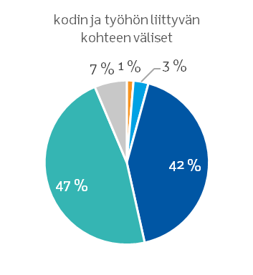
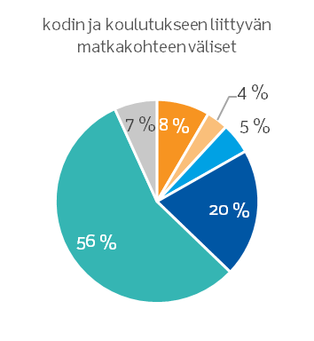
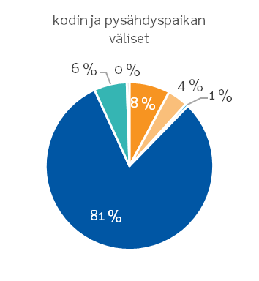
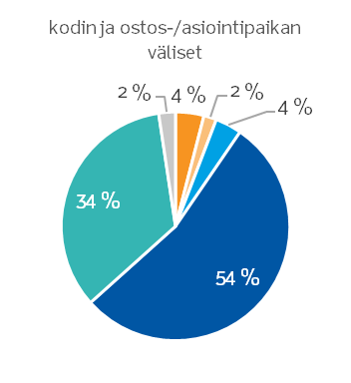
Kulkutapojen käyttö kyyditsemiseen ja saattamiseen liittyvillä matkoilla (1/2)

Slide 57
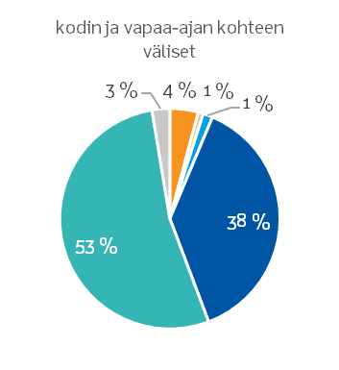
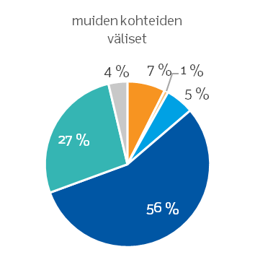
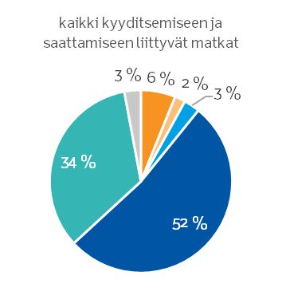
Kulkutapojen käyttö kyyditsemiseen ja saattamiseen liittyvillä matkoilla (2/2)

Slide 58
Eri väestöryhmien liikkuminen

Slide 59
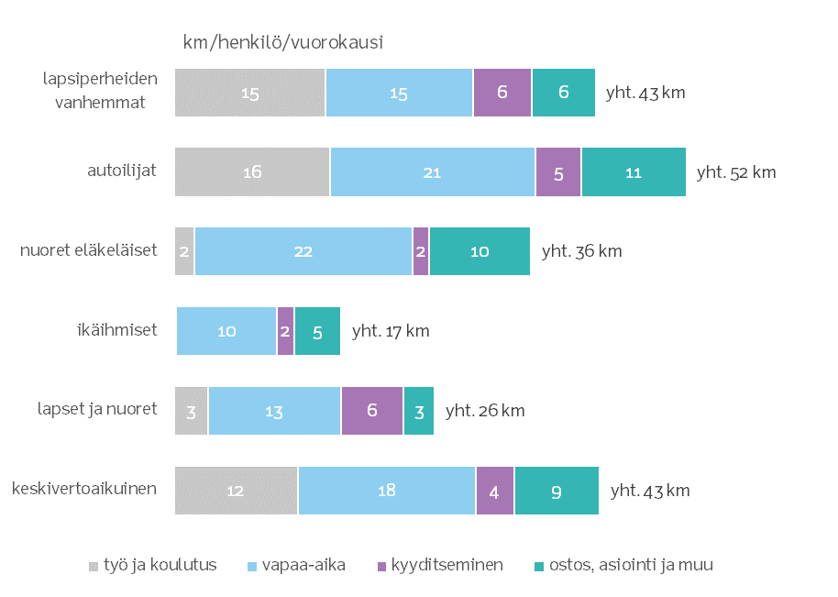
Liikkuminen elämän eri vaiheissa

Slide 60
Liikkuminen elämän eri vaiheissa
Matkaluku
Matkasuorite

Slide 61
Vuorokauden aikana liikkumattomien osuus
 | osuus väestö- ryhmästä (%)
ikäryhmä | miehet | naiset
6–17 | 18 | 19
18–34 | 16 | 18
35–54 | 16 | 12
55–64 | 18 | 17
65–74 | 22 | 24
75+ | 33 | 41
kaikki | 19 | 20

Slide 62
Vuorokauden aikana liikkumattomien osuus

Slide 63
Liikkumisen esteet 10% väestöstä jokin este tai haitta

Slide 64
Etätyön määrä ja työssäkäyvien matkasuorite

Slide 65
Vuodenaikavaihtelu

Slide 66
Viikonpäivävaihtelu

Slide 67
Viikonpäivävaihtelu

Slide 68
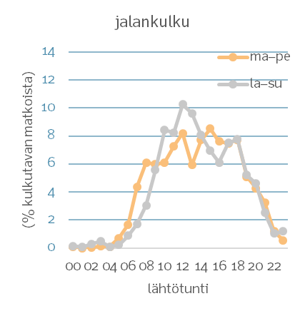
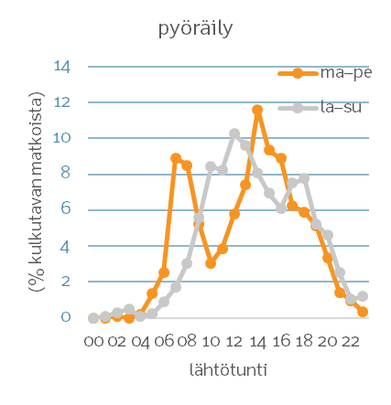
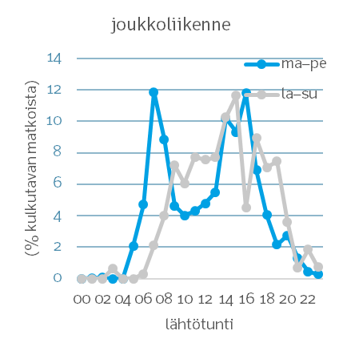
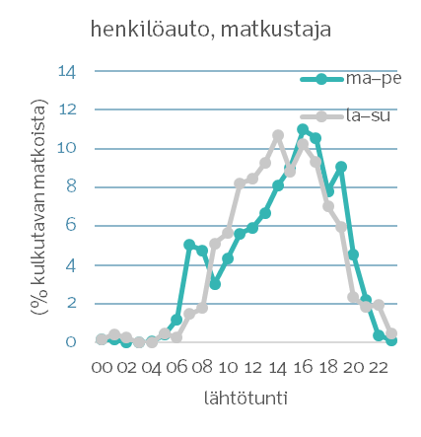
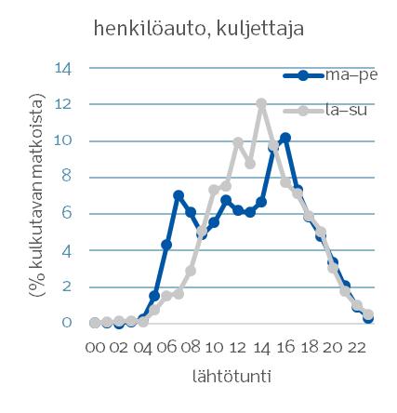
Tuntivaihtelut

Slide 69
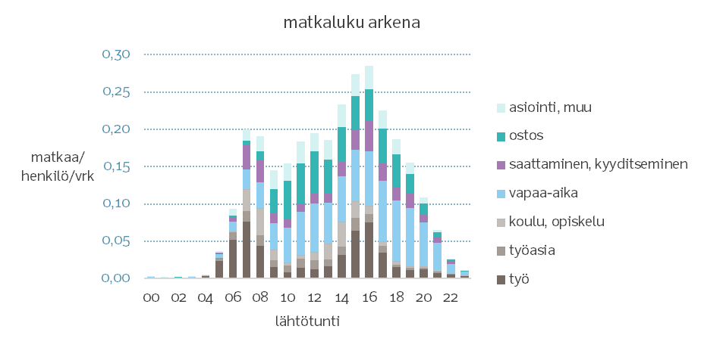
Tuntivaihtelu arkena (ma-pe)

Slide 70
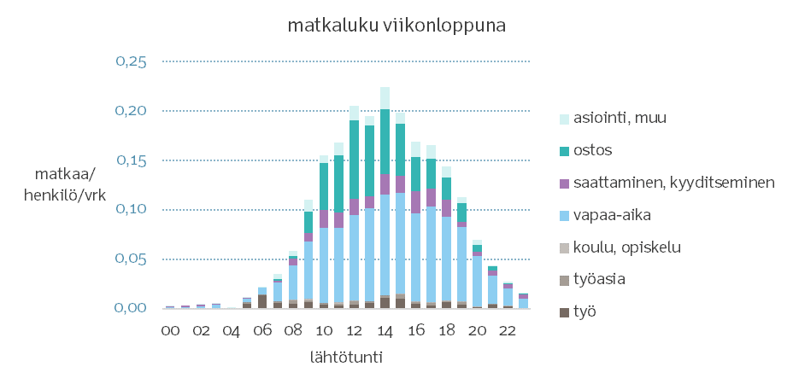
Tuntivaihtelu viikonloppuna (la-su)

Slide 71
Pitkät kotimaanmatkat

Slide 72
Yli 100 km pitkät kotimaanmatkat

Slide 73
Yli 100 km pitkät kotimaanmatkat

Slide 74
Yli 100 km pitkät kotimaanmatkat

Slide 75
Yli 100 km pitkät kotimaanmatkat, yöpymispaikka

Slide 76
Yli 100 km pitkät ulkomaanmatkat

Slide 77
Yöpymiset yli 100 km pitkillä matkoilla (matkat ulkomaille tai ulkomailla)

Slide 78
Yöpymispaikat ulkomaanmatkoilla
yöpymispaikka | osuus yöpymisistä
hotellissa, motellissa, tai vuokrattavassa loma-asunnossa, vuokrahuoneistossa tai vuokramökissä | 73 %
kesämökillä tai muussa vapaa-ajan asunnossa (omassa, suvun tai tuttavan) | 1 %
vierailupaikassa sukulaisten tai ystävien luona | 14 %
kakkosasunnossa | 4 %
asuntolassa | 0 %
leirintäalueella | 1 %
luonnossa | 0 %
laivalla, lentokoneessa, matkailuautossa, veneessä, junassa tms. | 7 %
muualla | 1 %
yhteensä | 100 %

Slide 79
Rajanylittävien matkojen kohdemaa

